Slide 1


Slide 2
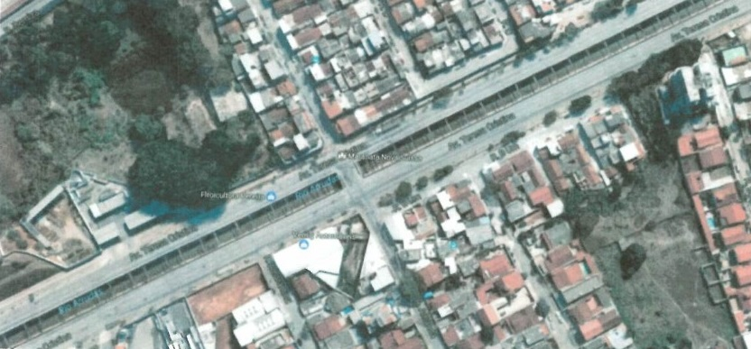

O TÍTULO DE PROPRIEDADE TEM SIDO UMA REIVINDICAÇÃO CENTRAL NA LUTA PELA MORADIA EM VÁRIAS PARTES DO ESTADO E DO PAÍS. ELE É VISTO COMO UM PASSO FUNDAMENTAL PARA A SEGURANÇA HABITACIONAL E NA PREVENÇÃO A REMOÇÕES.

Slide 3
VÁRIAS FAMÍLIAS ENFRENTAM ENTRAVES JUDICIAIS QUE SE ARRASTAM HÁ ANOS PARA CONSEGUIREM O TÍTULO DE PROPRIEDADE.
OS MORADORES DO CONJUNTO DE CASAS VILA BETÂNIA ESPERAM HÁ 20 ANOS PELO RECONHECIMENTO LEGAL DE SUAS PROPRIEDADES.

Slide 4
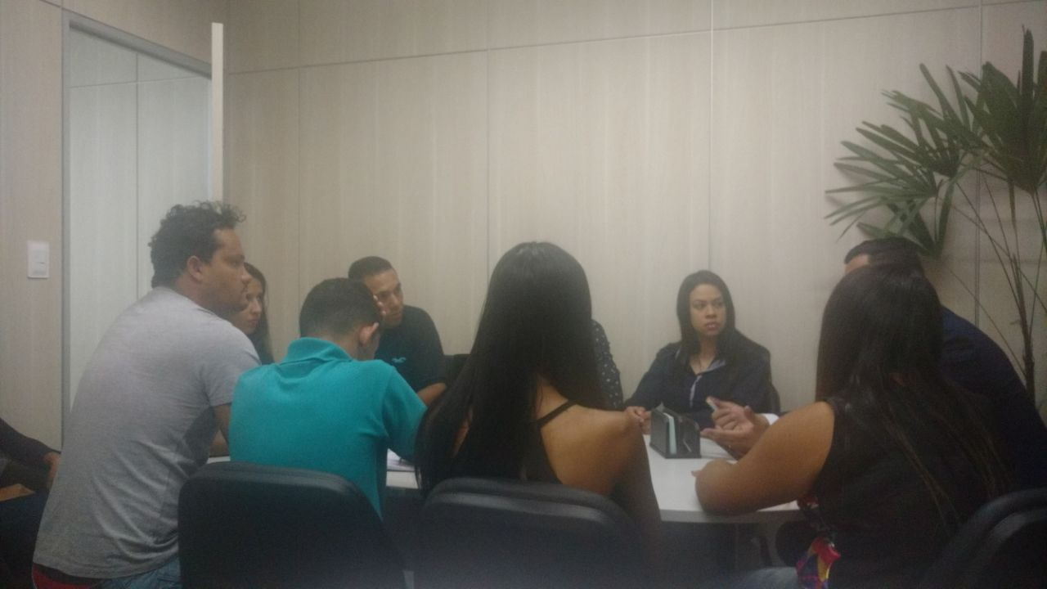
COMISSÃO DE MORADORES DA RUA B1 SE REÚNE COM O VEREADOR IRLAN MELO PARA FALAR SOBRE A REGULARIZAÇÃO

Slide 5
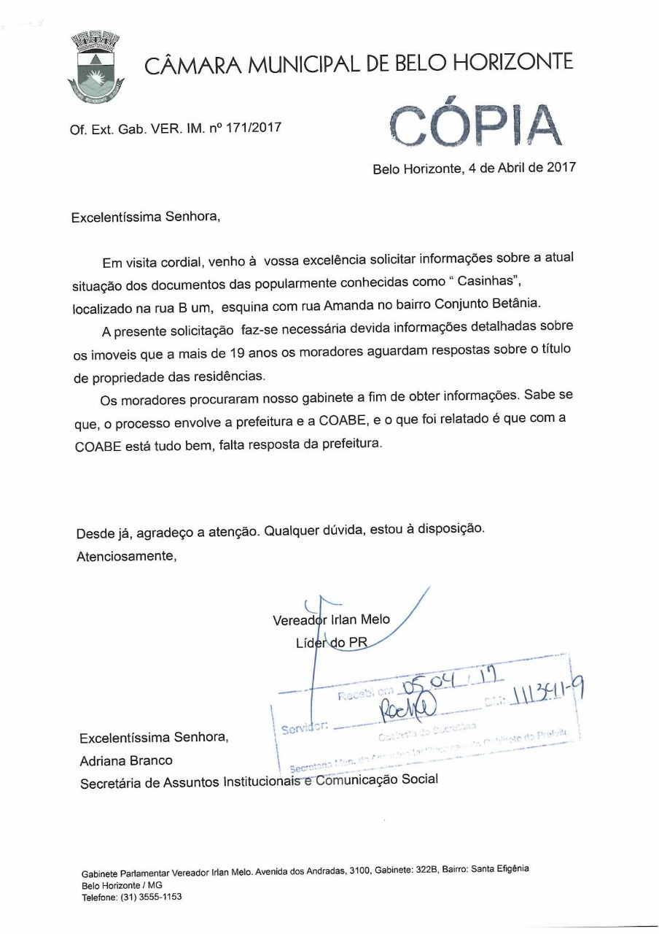
UM OFÍCIO É ENVIADO À PBH

Slide 6
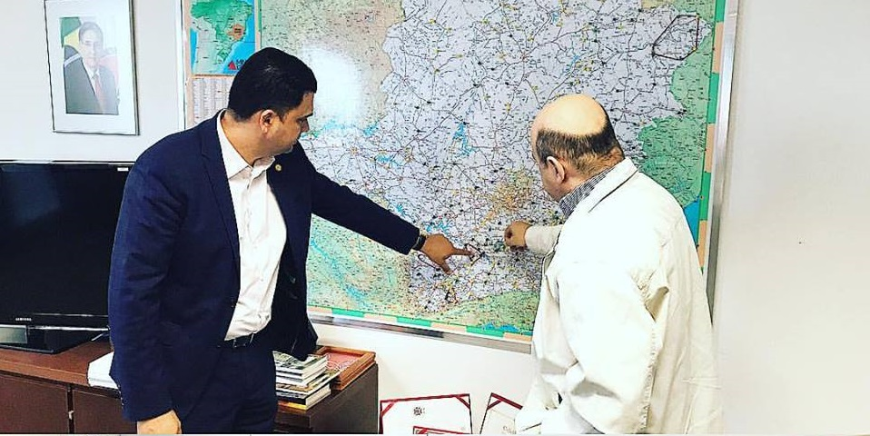
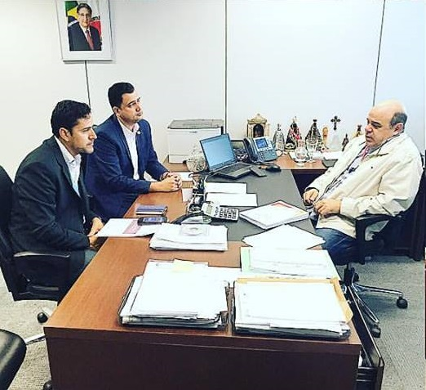
REUNIÃO NA COHAB COM O SECRETÁRIO ALESSANDRO MARQUES

Slide 7
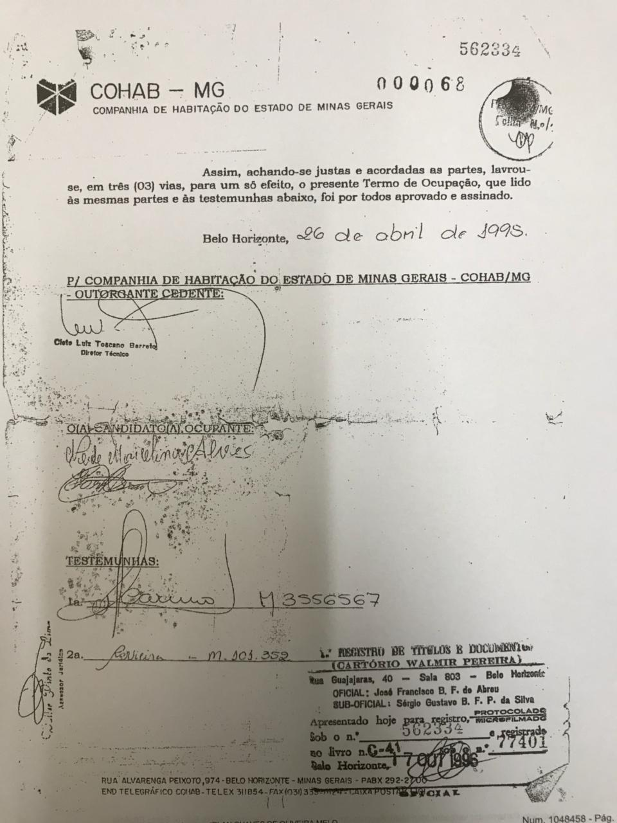

Slide 8
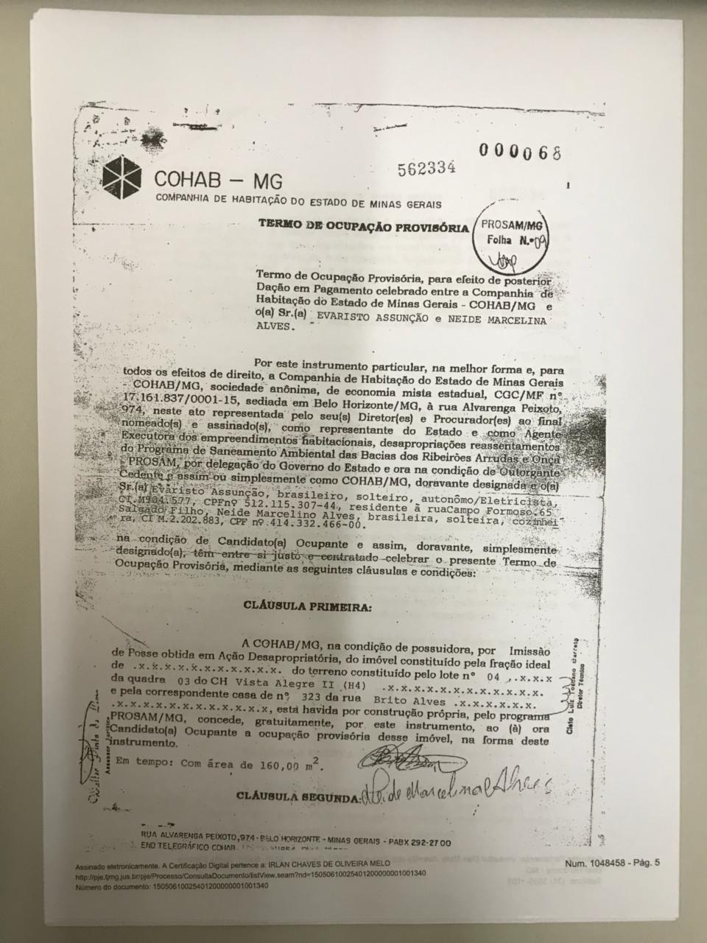

Slide 9
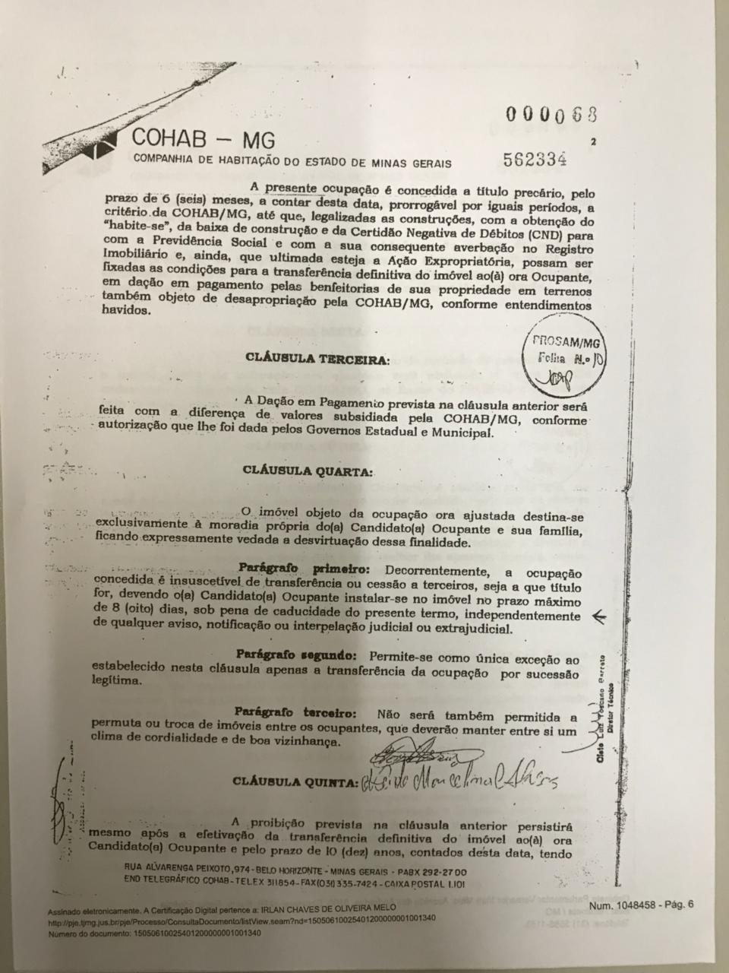

Slide 10
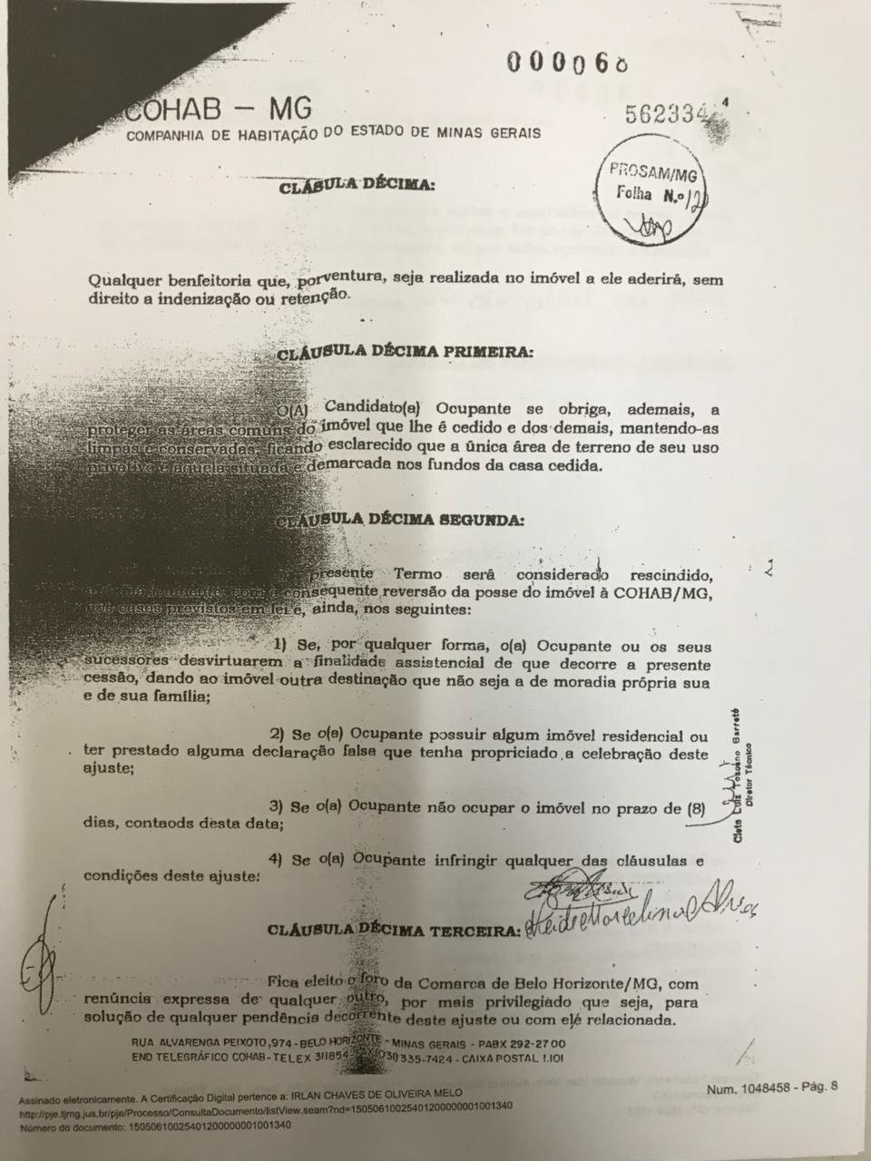

Slide 11


